Slide 1
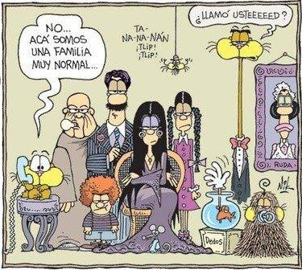
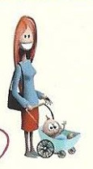
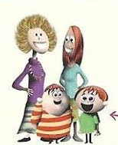
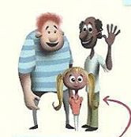
C
E
Pero mi familia no es tan original.
¡Mirad éstas!
¿Puedes adivinar quién es quién?
Os presento a mi familia
Escucha las presentaciones de las familias y relaciónalas con los dibujos.
A
4
2
7
6
3
1
5
F
D
El padre
El mayordomo
El hijo
El tío
La hija
La abuela
La cosa (la chose)
B
La madre
8

Slide 2
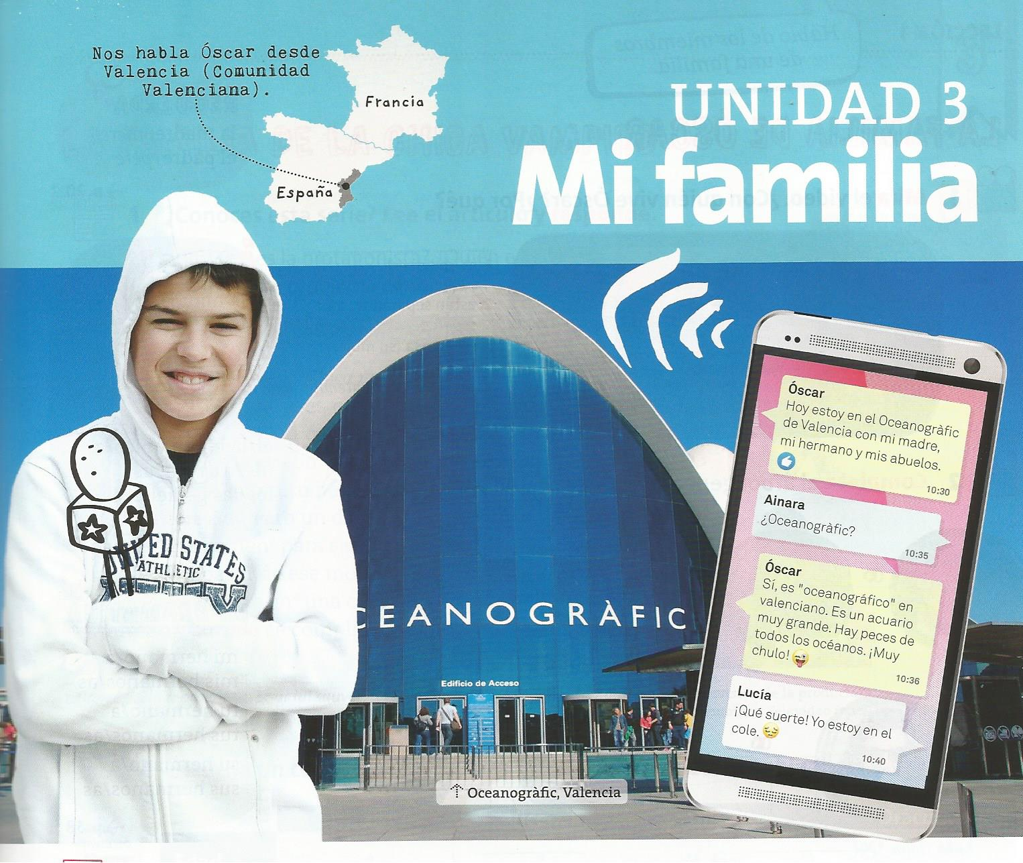
¿Dónde está óscar?
¿Con quién está?

Slide 3
¿Quién en quién en la familia de Óscar?
Su abuelo
Su abuela
Su madre
Su hermano

Slide 4
La familia
¿Cómo se dice?

Slide 5
Le père
El padre

Slide 6
La mère
La madre

Slide 7
Le grand-père
El abuelo

Slide 8
La tante
La tía

Slide 9
Le neveu
El sobrino

Slide 10
Les petits enfants
Los nietos

Slide 11
La femme
La mujer

Slide 12
Les enfants
Los hijos

Slide 13
La sœur
La hermana

Slide 14
Le cousin
El primo

Slide 15
Les parents
Los padres

Slide 16
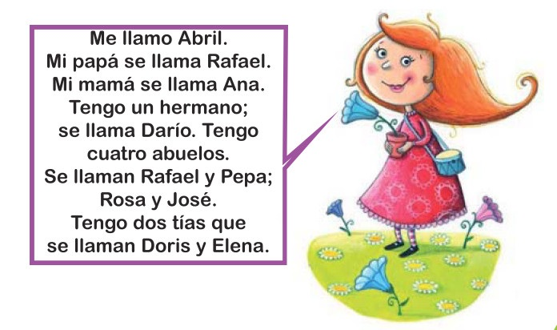

Slide 17
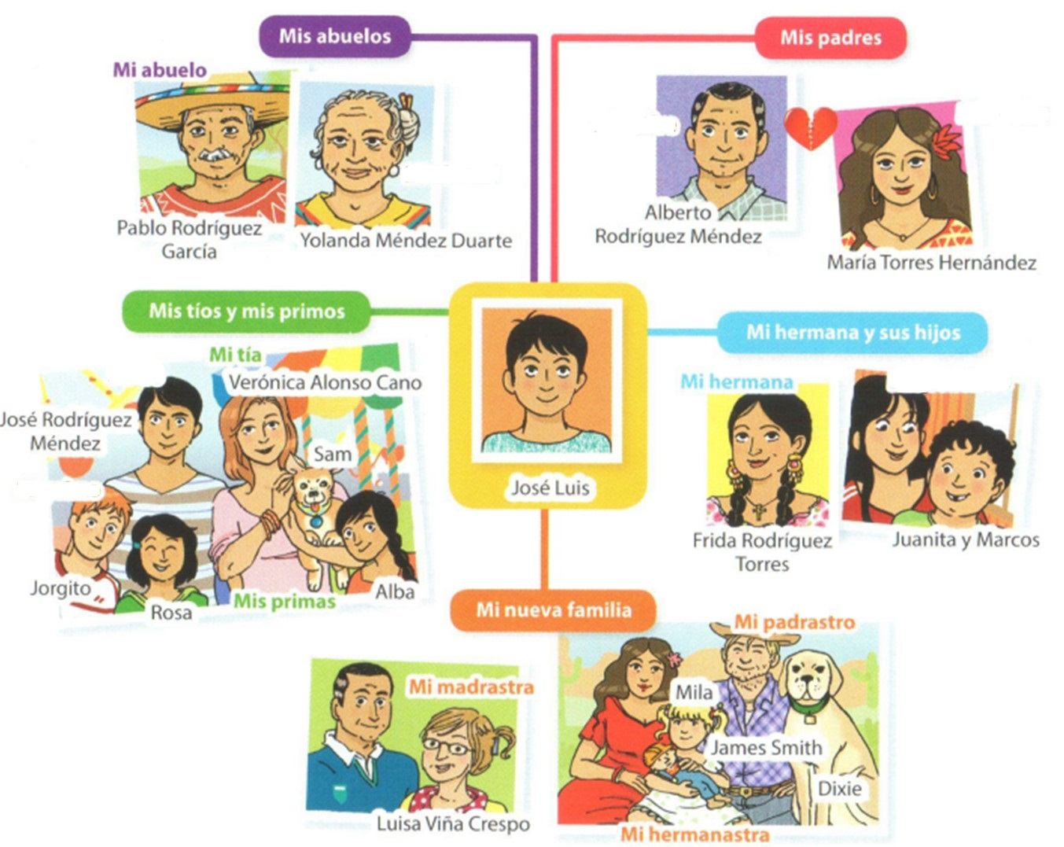
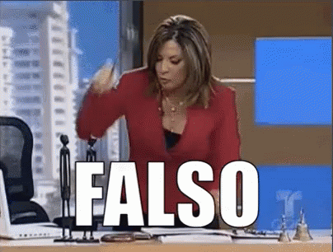
Hola, soy José Luis. Te presento a mi familia. Somos mexicanos.
Mi padre
Mi madre
Mi abuela
Están divorciados
Mi tío
Mis sobrinos
Está soltera
Mi primo
Mis padres están casados .
¿verdadero o falso?
¿Quién es Alberto Rodríguez Méndez?
¿Quién es María Torres Hernández?
¿Quién es Yolanda con respeto a mi madre?
¿Quién es Jorgito?
¿Quién es Yolanda Méndez Duarte?
¿Quién es Verónica con respeto a mi tío José?
¿Quién es José?
¿Quién es Verónica con respeto a mi padre?
¿Quiénes son Pablo y Yolanda con respecto a mi padre?
¿Quién es José con respeto a mi padre?
¿Quién es Pablo con respeto a mi abuela Yolanda?
¿Quiénes son Jorgito, Rosa y Alba con respeto a mis tíos?
¿Qué significa?
¿Quiénes son Juanita y Marcos?
¿Quién es Luisa?
¿Quiénes son Juanito y Marcos con respeto a mis padres?
¿Quiénes son James y Mila?
Mi hermana Frida está casada. ¿Verdadero o falso?

Slide 18
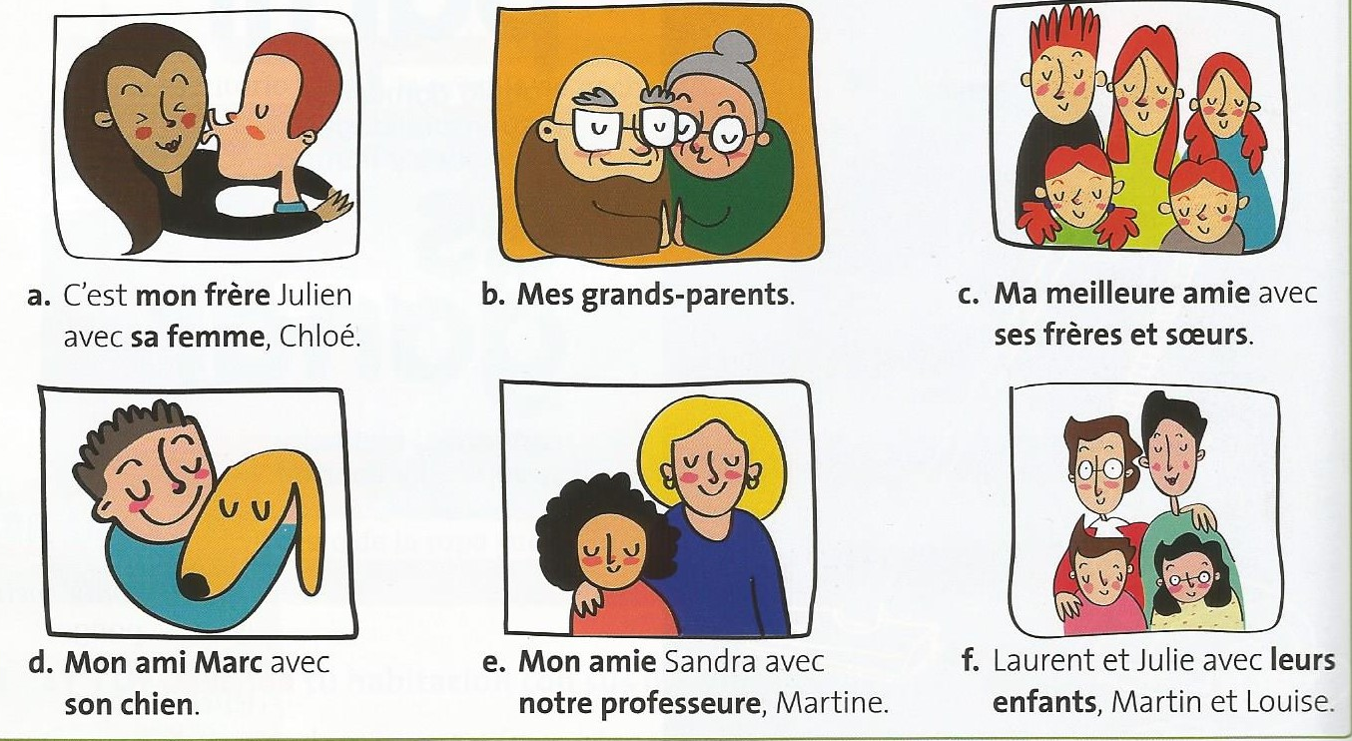

Slide 19
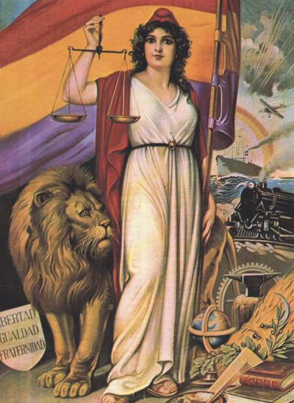
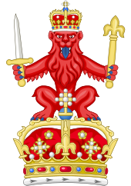
¿Cuáles el regímen político en España?
Una república
Una monarquía
absoluta
Una monarquía
constitucional
Una dictadura

Slide 20
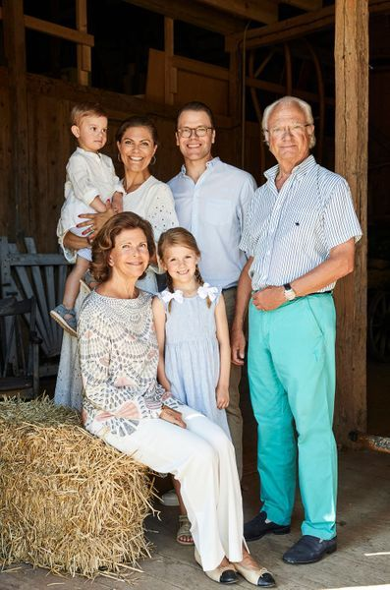
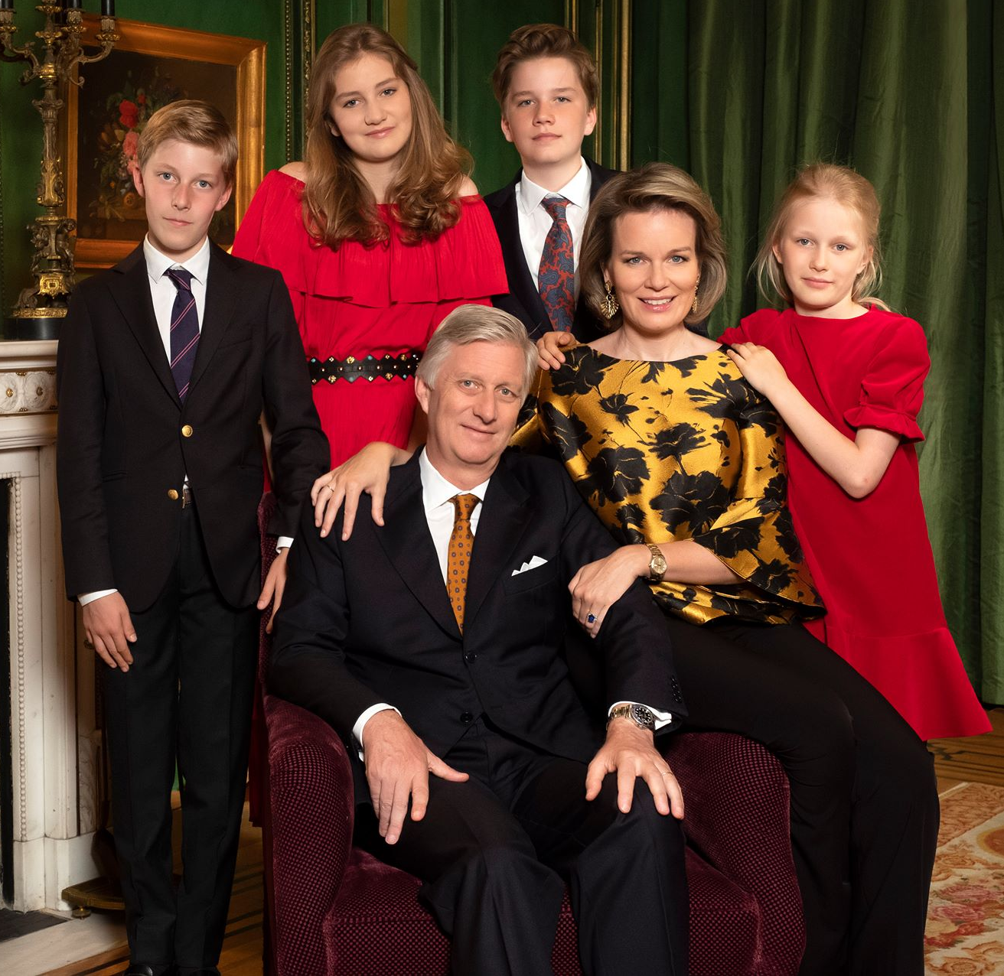
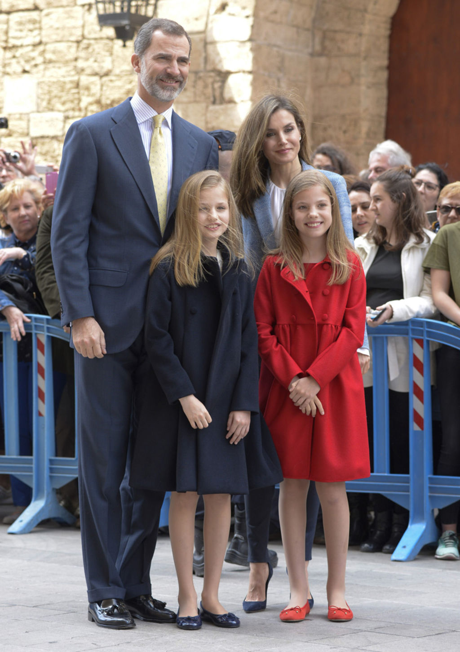
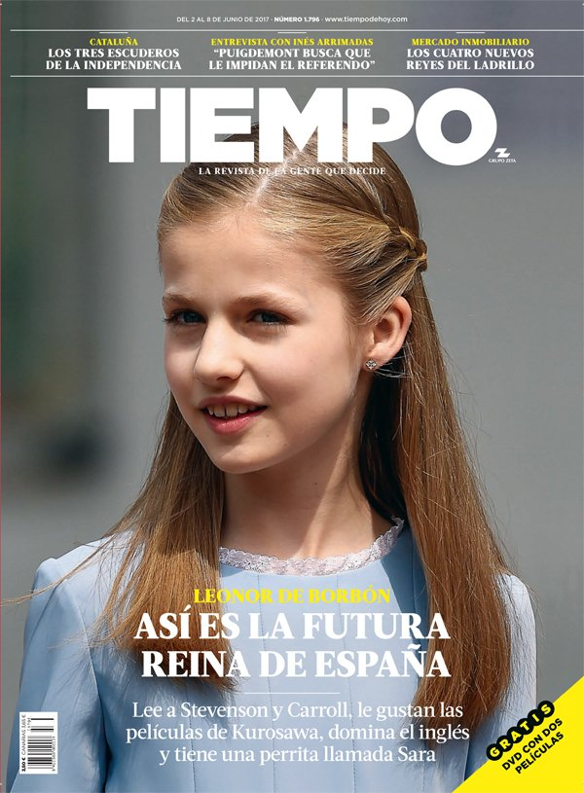
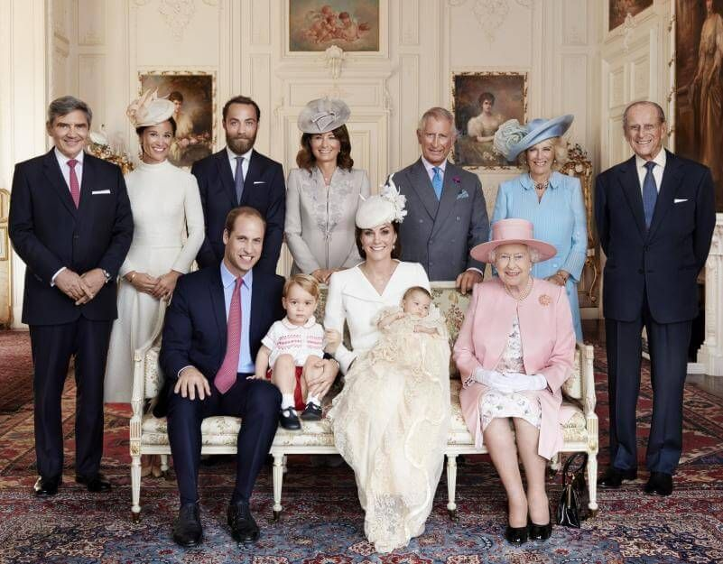
1
5
3
4
2
¿Podéis reconocer la familia real española?

Slide 21
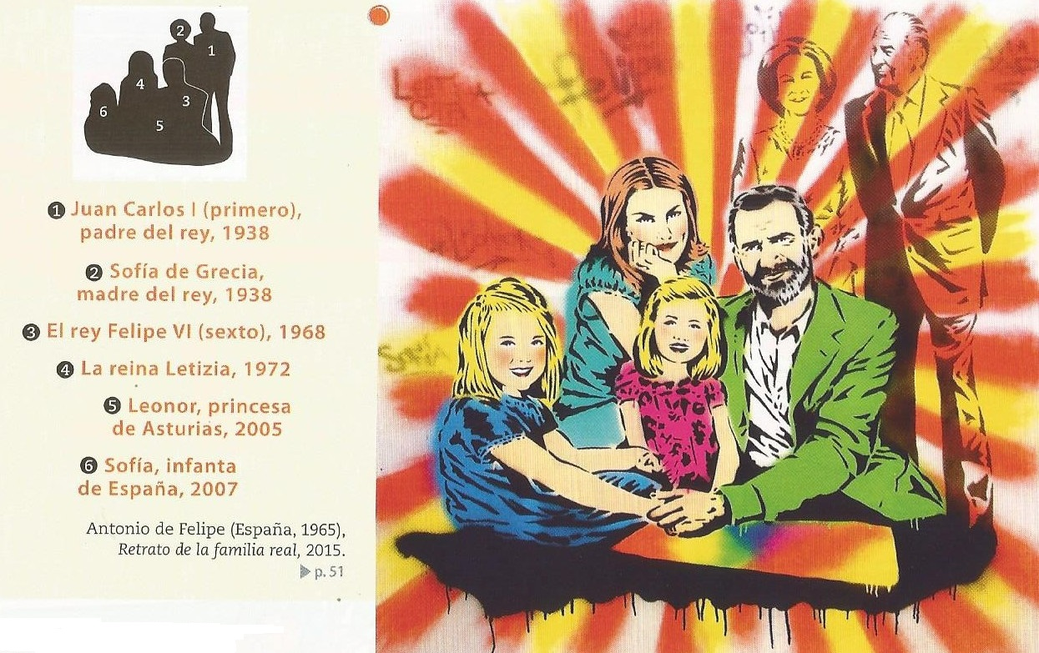
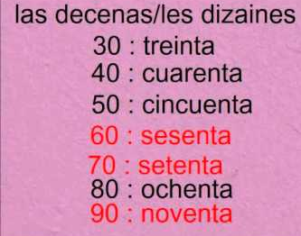
MIL NOVECIENTOS…
¿Quiénes son?
DOS MIL…
¿Cuándo nació la infanta Sofía?
¿Cuántos años tienen los antiguos reyes Juan Carlos y Sofía?
¿Cuándo nació la princesa Leonor?
¿Cuántos años tiene el rey Felipe?
¿Cuántos años tiene la princesa Leonor?
¿Cuándo nació la reina Letizia?
¿Cuándo nació el rey Felipe?
¿Cuántos años tiene la reina Letizia?
¿Cuántos años tiene la infanta Sofía?
El documento es… y representa a…

Slide 22
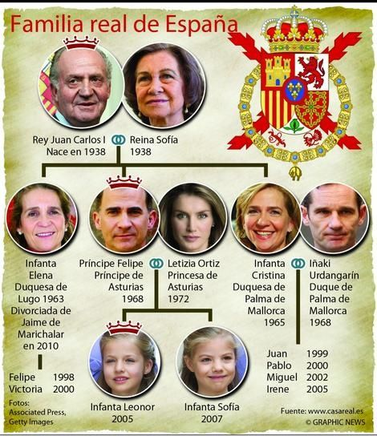

Slide 23
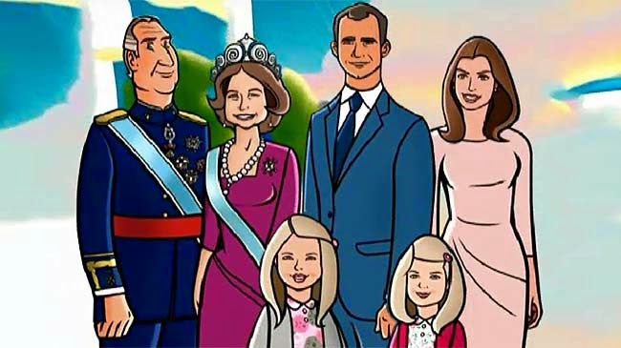
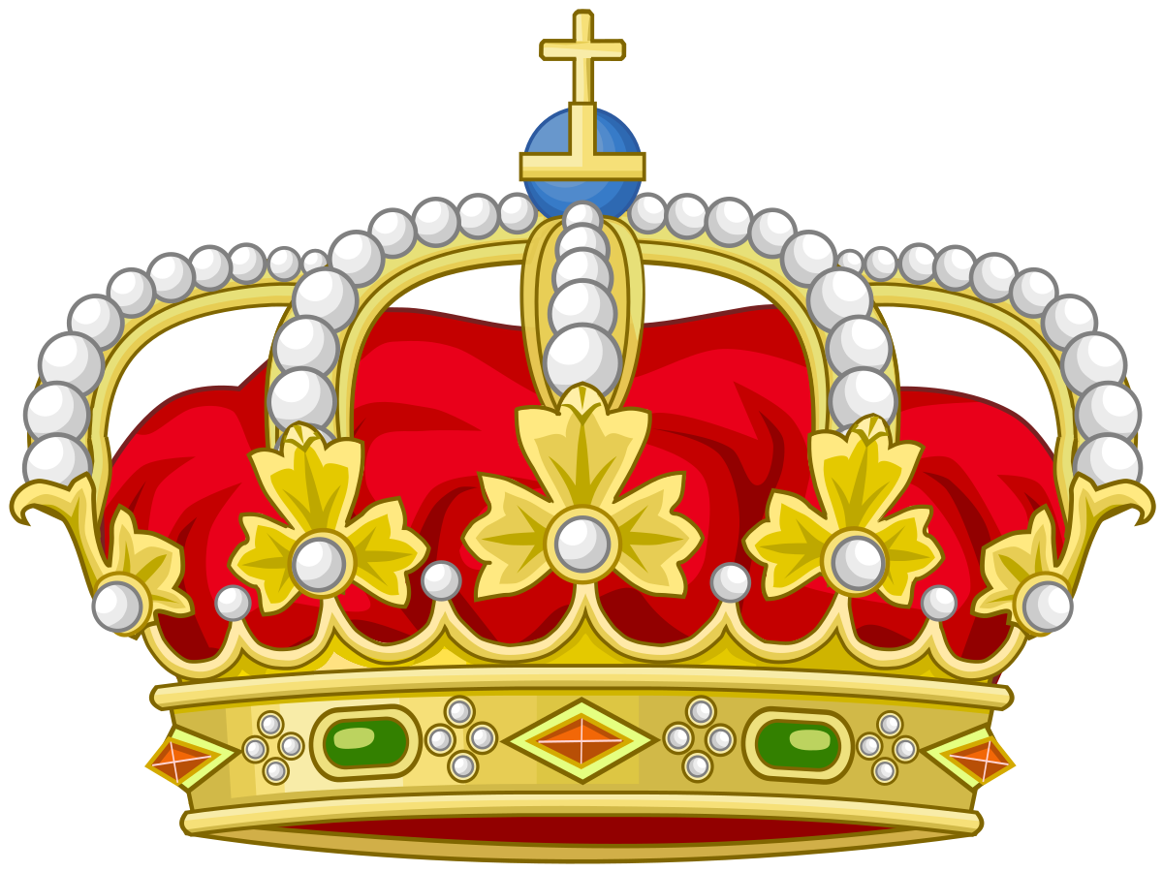
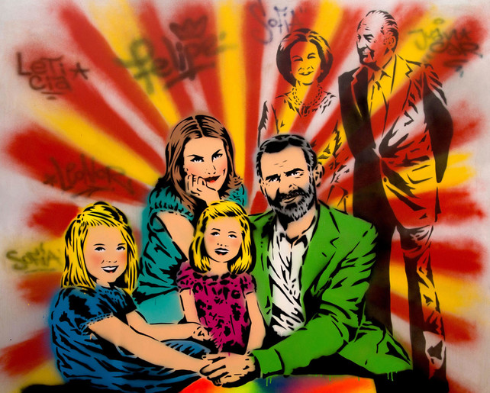
Describimos a los miembros de la familia real

Slide 24
En el centro

Slide 25
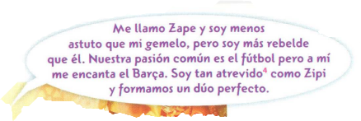
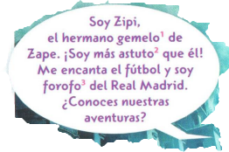
Al principio, son personajes de tebeo
¿Cómo se llaman los 2 personajes principales?
Describimos a los personajes físicamente.
Describimos el cartel de la película.
¿Se parecen físicamente?
Para comparar:
Más + adj + que
Menos + adj + que
Tan + adj + como
¿Cuál es el lazo de parentesco entre los 2 chicos?
Comparamos a los 2 chicos

Slide 26
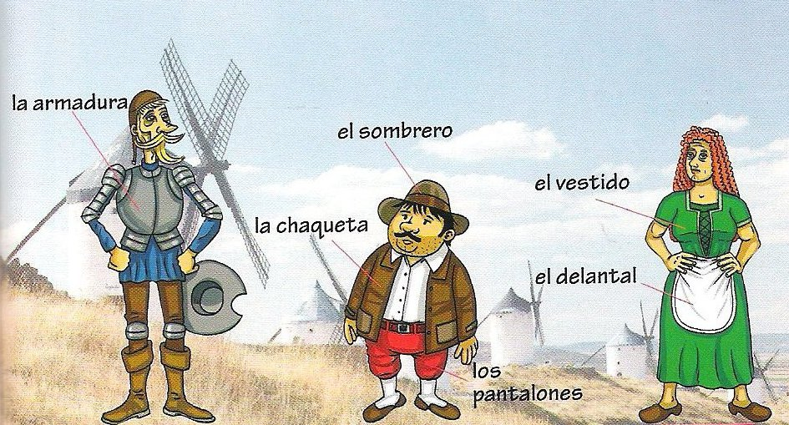
Comparamos a los personajes.
Utilizad los comparativos
Don Quijote
Sancho Panza
Dulcinea

Slide 27
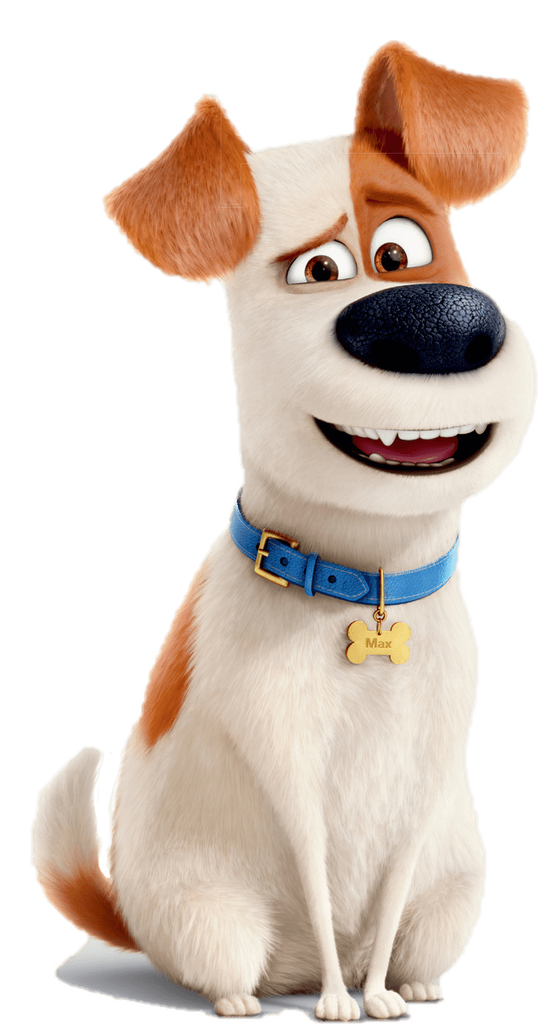
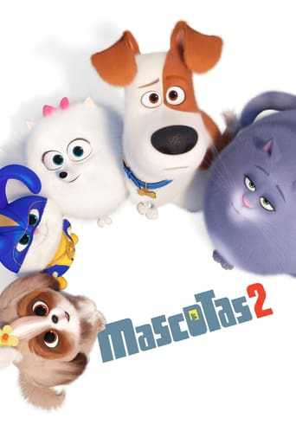
¡Escuchad, os presento cómo vivo!
Para estas chicas estos animales no son salvajes sino…
Según tu opinión, ¿dónde viven las chicas?
Según yo…
A mi parecer…
Según mi opinión…
Pienso que…/
… porque veo…

